Slide 2
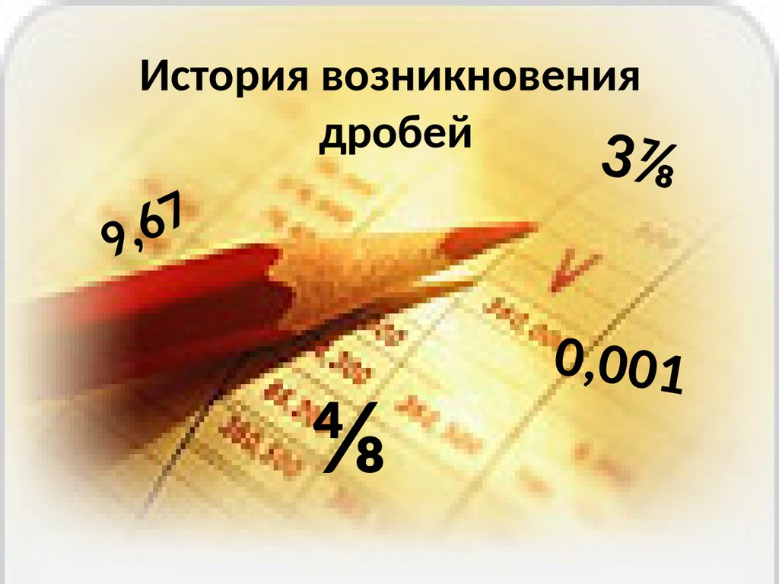

Slide 3
Действия с обыкновенными
дробями
Цели урока:
Закрепить, повторить, систематизировать знания о действиях с обыкновенными дробями;
обобщить полученные знания: приведение дробей к новому знаменателю, сокращение дробей, превращение дроби в неправильную, выделение целой части из дроби;
действия с обыкновенными дробями.

Slide 4
1 станция
Вопрос - ответ
-Какая дробь называется правильной, неправильной?
-Как из неправильной дроби выделить целую часть?
- Как записать число, обратное натуральному числу?
Как записать число обратное смешанному числу?
Какую дробь называют сократимой?
Какую дробь называют несократимой?

Slide 5
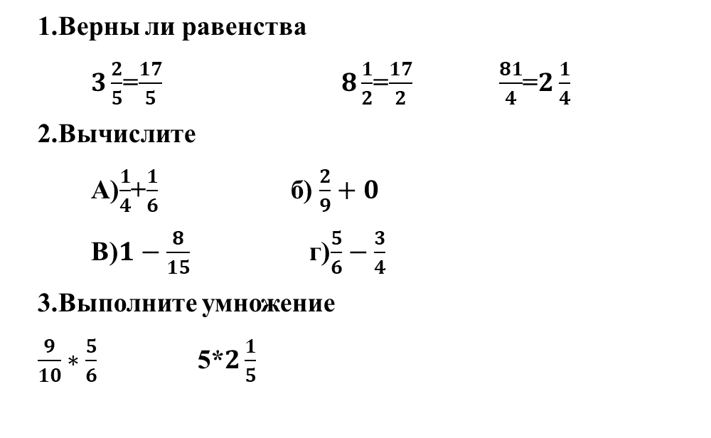
2 станция
Разминка
1.Верны ли равенства
$3\frac{2}{5}$=$\frac{17}{5}$ $8\frac{1}{2}$=$\frac{17}{2}$ $\frac{81}{4}$=$2\frac{1}{4}$
2.Вычислите
А)$\frac{1}{4}$+$\frac{1}{6}$ б) $\frac{2}{9}+0$
В)$1−\frac{8}{15}$ г)$\frac{5}{6}−\frac{3}{4}$
3.Выполните умножение
$\frac{9}{10}∗\frac{5}{6}$ 5*$2\frac{1}{5}$

Slide 6
3 станция
«Ты мне – я тебе»

Slide 7
4 станция

Slide 8
5 станция
Станция задач
Задачи на дроби
Задача 1. В классе 30 учащихся, отсутствуют четверо. Какая часть учащихся отсутствует?
Задача 2. Было 600 рублей, этой суммы истратили. Сколько денег истратили?
Задача 3. Было 1000 рублей, этой суммы истратили.
Сколько денег было истрачено?
Задача 4. Потратили 50 рублей, это составило от первоначальной суммы.
Найдите первоначальную сумму денег.

Slide 9
6 станция
Итоговая
"Человек подобен дроби: в знаменателе – то, что он о себе думает, в числителе – то, что он есть на самом деле. Чем больше знаменатель, тем меньше дробь".
Л.Н.Толстой

